Slide 1
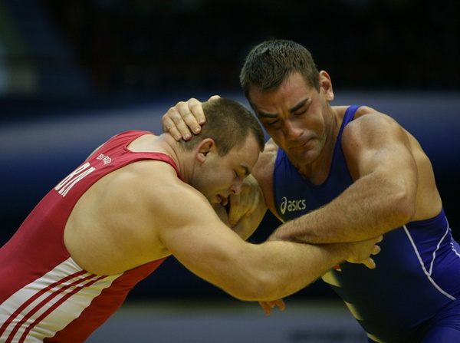
„Hajrá Csepel! Hajrá Csepel!
Egy a cél: ma itt győzni kell!”

Slide 2
2005. március 30. – 2006. november 29.
„A törvényesített mutyi”
Podolák György akkori MSZP-s országgyűlési képviselő, mint a Csepel SC
Alapítvány kuratóriumi elnöke, az alapítók jogutódainak hathatós
támogatásával
átjátssza az alapítói jogokat
az off shore hátterű, az INDOTEK csoporthoz tartózó,
Cs.sziget Invest Befektető és Termelő Kft.-nek, amelynek
kulcsfigurája, Jellinek Dániel.
Jellinek 2005. november 10-én így nyilatkozik a cégbíróságnak:
„…az alapítói jogok gyakorlására kijelölt Cs.sziget Invest Befektető és Termelő Kft. és közöttem függőségi, illetve érdekeltségi viszony áll fenn.”
Ekkor ő a kft. tulajdonosainak, az INDOTEK Befektetési Rt.-nek a
vezérigazgatója, illetve a BRITEX International LLC-nek (Midvale, Utah, USA)
a magyarországi kézbesítési megbízottja.

Slide 3
2008. február 4.
Az „INDOTEK-polip”
8 millió Eurós titkos kölcsönszerződése
HRSZ 201861/2 Béke téri stadion és központi sporttelep
HRSZ 205805 Hollandi úti (Kis-Duna part) kajak-kenu telep
8 millió Euró és járulékai erejéig
megterhelve jelzálog és vételi joggal a CIB Bank Zrt. javára

Slide 4
Az „INDOTEK-polip”
8 millió Eurós titkos kölcsönszerződése
Milyen szerződés képezte a jelzálog és vételi jog alapját?
Kik a szerződő felek?
Kik, mikor és milyen felhatalmazás alapján írták alá?
Ha kölcsönszerződésről van szó, hol és mire, milyen döntés alapján
használták fel a pénzt?
Az alapítványhoz folyt-e be a pénz, vagy csak fedezetül szolgáltak az
alapítványi ingatlanok?
Törvényes és alapszabályszerű-e a szerződés és a pénzfelhasználás?
Miért titkosították a szerződést?

Slide 5
2010. február 12.
Az alapítványi cél megváltoztatásának
sunyi kísérlete
„4. Az alapítvány célja: Az alapítvány alapvetően a kerület, tágabb
értelemben a Főváros és agglomerációja dolgozói és azok gyermekei
egészséges életmódjának elősegítésére, sportolásának biztosítására, az
élsport és diáksport biztosítására jött létre.”
helyett:
„4. Az alapítvány célja: a használatában, illetve tulajdonában álló
sportlétesítmények, egyéb helyiségek, bérbeadásából és egyéb
hasznosításából származó teljes bevétel felhasználásával alapvetően a
kerület, tágabb értelemben a Főváros és agglomerációja dolgozói és azok
gyermekei egészséges életmódjának elősegítésére, sportolásának
biztosítására, az élsport és diáksport biztosítására jött létre.”
„Az alapítvány másodlagosan, céljai elérése érdekében végezhet gazdasági
tevékenységet, azonban ezen gazdasági tevékenység nem szerepelhet a
célok között. Ekként nincs helye a cél nyilvántartásban történő
módosításának.”

Slide 6
2010. április 9.
Az „INDOTEK-polip”,
mint törvénytelen összefonódás
Ptk. 74/C § (3)
A Csepel SC Alapítvány kuratóriumának (kezelő szervének) jelenlegi tagjai:
Szeles Béla elnök
Jellinek Dániel
Fata Cecília
Titkos Alexandra
Fazekas Csaba
Az 5 főből 4-en az „INDOTEK-polip” több gazdasági társaságánál
tulajdonosok és/vagy cégjegyzésre jogosultak
és /vagy felügyelő bizottsági tagok (voltak).
Az alapítói jogokat bitorló Cs.sziget-Invest Kft. is az „INDOTEK-polip” tagja.

Slide 7
Az „INDOTEK-polip”,
mint törvénytelen összefonódás
A Cs.sziget-Invest Kft. jelenlegi off shore, fifty-fifty tulajdonosai:
YUMANO PROPERITIES LTD
Bejegyezve: Belize City, Belize
BOHEMIAN REAL ESTATE I: LLC
Bejegyezve: Fort Collins, Colorado, USA
Hatályos: 2009. szeptember 9.
Kézbesítési megbízott: Jellinek Dániel

Slide 8
2011. február 01.
Átfogó ügyészi vizsgálat kezdeményezése
1. Az „INDOTEK-polip” 8 millió Eurós titkos kölcsönszerződése
2. az „INDOTEK-polip”, mint törvénytelen összefonódás
3. az alapítványi cél megváltoztatásának sunyi kísérlete miatt
Budapest-Csepel Önkormányzata, mint a kerület sportjáért felelős szervezet,
a Ptk. 74/F §-a és az Ügyészségi tv. 13. §- alapján,
a mai napon kezdeményezi
a Legfőbb Ügyésznél
a Csepel Sport Club Alapítvány
működésének és gazdálkodásának teljes és átfogó vizsgálatát.

Slide 9
2011. június 01.
Feljelentés
Budapest XXI. Kerület Csepel Önkormányzata, mint a kerület sportjáért felelős szervezet nevében, a
Btk. 317.§ (1) bekezdése szerinti sikkasztás és
a 319.§ (1) bekezdésébe ütköző hűtlen kezelés
bűntettének gyanúja - alapján, ismeretlen tettes(ek)
a mai napon feljelentést teszek
a Legfőbb Ügyésznél
a Csepel SC Alapítványnál történt 8 millió Eurós hitelfelvétellel kapcsolatban.

